Slide 1
Ottův slovník naučný
Kateřina Hrdinková
24. 10. 2018

Slide 2
Bibliografické údaje
Veliké množství přispěvatelů (1 086)
1. díl z roku 1888 – vycházel formou sešitů (dokončen roku 1908)
Ihned po vydání se začalo pracovat na opravách a doplňkách, které vycházeli od roku 1930 pod názvem Ottův slovník naučný nové doby (celkem 6 dílů, každý díl má dva svazky – původně mělo být dílů 8)
Znovu začal vycházet roku 1996, Olomouc
Nakladatelství: ARGO spol. s r.o., Nakladatelství Paseka, s.r.o.
Digitalizovaný v Národní digitální knihovně Kramerius (http://kramerius4.nkp.cz/search/i.jsp?pid=uuid:1cb5aaf0-e6e3-11e4-a794-5ef3fc9bb22f)

Slide 3
faktografické údaje
Snaží se vybrat a upravit jádro všech vědomostí způsobem, který by jej činil přístupný každému (Studnička, 1996).
Chce se přiblížit francouzské, německé a americké encyklopedii
Některá hesla jsou obsáhlejší a náročnější než jiná, nicméně redaktoři přihlíží k tomu, aby se u jednotlivých článků dosáhlo přiměřené stručnosti a pravé souměrnosti (Studnička, 1996).
Celkem 28 dílů (28. díl jsou Doplňky)
Celkem 139.418 hesel, některá se ale větví do samostatných hesel
Některá hesla doplněna obrázky

Slide 4
KONTEXT
S nápadem na vydání rozsáhlého slovníku, který se přiblíží zahraničním slovníkům, přišel pražský vydavatel Jan Otto – koncept slovníku zpracován 1884
V té době byla potřeba dokázat, že patříme mezi „národy kulturní, na výši moderní vzdělanosti stojící“ (Studnička, 1996)
Po vzoru Komeského výklad doplňuje ilustrací a všemožnými diagramy
Nějakou dobu byl hlavním redaktorem slovníku T. G. Masaryk, který se však svého působení vzdal, protože kvůli sporu o rukopisy měl pocit, že akademickou obec spíše rozděluje a neměl by být hlavním redaktorem Ottova slovníku naučného

Slide 5
Heslo znamenati
http://kramerius4.nkp.cz/search/i.jsp?pid=uuid:cd5b04b0-eb9b-11e4-a511-5ef3fc9ae867#monograph-monographunit-page_uuid:3943b040-0ef2-11e5-b269-5ef3fc9bb22f

Slide 6
Heslo slovo
http://kramerius4.nkp.cz/search/i.jsp?pid=uuid:cd5b04b0-eb9b-11e4-a511-5ef3fc9ae867#monograph-monographunit-page_uuid:c4218d90-13c0-11e5-a599-5ef3fc9bb22f

Slide 7
SROVNÁNÍ S WIKIPEDIÍ
V dnešní době překonala internetová encyklopedie Wikipedia Ottův slovník co do počtu hesel
Odborní redaktoři X Neodborní přispěvatelé
Jednotná struktura hesel X Libovolnost při tvorbě hesla

Slide 8
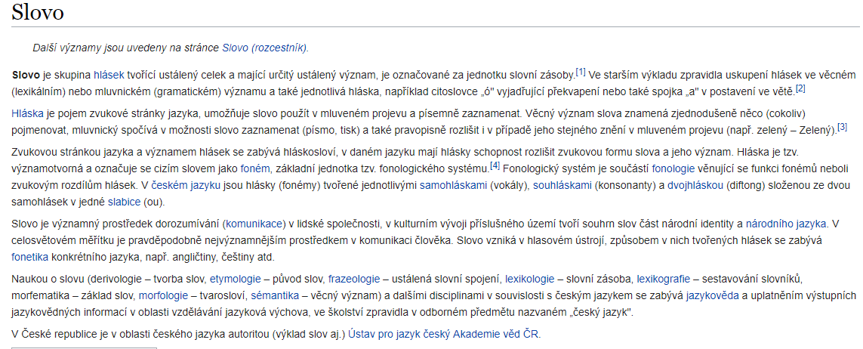
https://cs.wikipedia.org/wiki/Slovo

Slide 9
BIBLIOGRAFIE
STUDNIČKA, František Josef.: Předmluva, in Ottův slovník naučný. Díl první A - Alpy (Olomouc: Ladislav Horáček – Paseka, Argo 1996)
SOBOTKA, Primus a kol.: Slovo, in Ottův slovník naučný. Díl dvacátýtřetí Schlossar - Starowolski (Olomouc: Ladislav Horáček – Paseka, Argo 2000)
SOBOTKA, Primus a kol.: Význam, in Ottův slovník naučný. Díl dvacátýsedmý Vůz – Źyźkowski (Český Těšín: Ladislav Horáček – Paseka, Argo 2002)
An.: Světlo světa spatřil Ottův slovník naučný [online]. 22.1.2008 [cit. 2018-10-24]. Dostupné z: https://ct24.ceskatelevize.cz/archiv/1465105-svetlo-sveta-spatril-ottuv-slovnik-naucny
An: Slovo. In: Wikipedia: the free encyclopedia [online] (San Francisco (CA): Wikimedia Foundation, 2001) 17. 6. 2018 [cit. 2018-10-24]. Dostupné z: https://cs.wikipedia.org/wiki/Slovo

